Slide 1
Docker
Docker volume源码解析
2017.7.28
臧晓玲

Slide 2




目录
contents
docker 存储方式
Docker volume 基本命令
Docker Volume Plugin框架
Docker Volume命令实现过程

Slide 3
目录
contents
Docker 存储方式
为什么需要Volume这样的数据接口？
Volume plugin 简介
Container和volume

Slide 4
Docker存储
为什么需要Volume数据接口？
Docker存储驱动包含：AUFS、Device mapper、OverlayFS、Btrfs、ZF，它们提供了接口支持镜像分层与写时复制机制Cow，这两种技术满足了容器的核心价值。
容器的Root Image存储分为以下三类：
AUFS,Overlay : 联合文件系统。
DeviceMapper：Cow块存储。
ZFS,btrfs: Cow文件系统。
Docker并不推荐采用Root Image的存储方式来存储应用数据。因为应用数据对安全，可用性，共享，性能等方面的要求和Root Image的要求是完全不一样的。 Docker采用了Volume这样一个独立的数据访问接口，应用通过Volume去访问相关的数据，Volume的实现和CoW的分层文件系统完全独立。

Slide 5
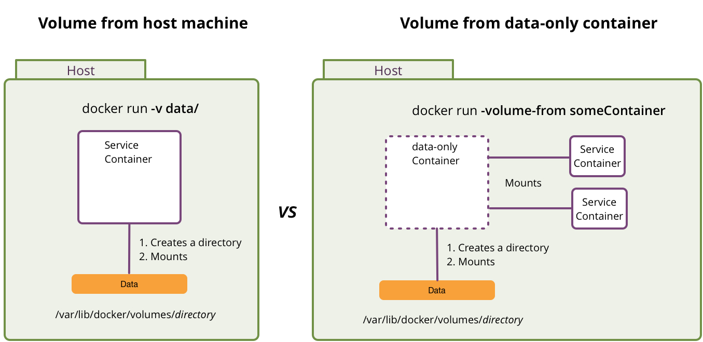
Docker存储
为什么需要Volume数据接口？
数据持久化
Docker容器一个最重要的特性是disposable，而应用访问的重要数据可不是disposable的，这些重要数据需要持久化的存储保持。
数据迁移
容器应用迁移的核心其实是数据卷Volume迁移，数据是存储在Volume卷里的，所以容器在集群的另外一个服务器甚至云端重新启动的时候，只要挂载同样的数据卷就可以了。
数据共享
Volume数据卷更是容器间共享数据的基础，容器间共享同样一个数据卷就能共享数据。为此，Docker容器还推出了数据卷容器这种特殊的容器。

Slide 6
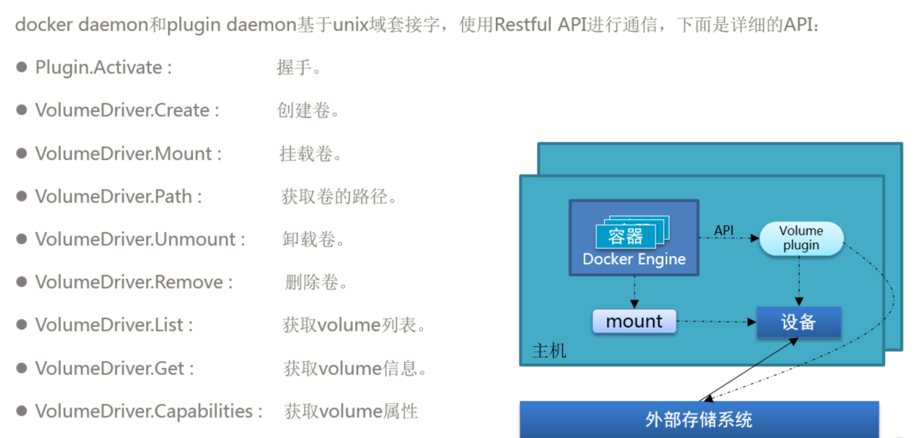
Docker存储方式
Volume plugin 简介
通过Volume机制，Docker可以轻易地将主机目录挂载到容器中；
通过Docker的Volume Plugin机制，使Docker能够方便地整合第三方存储，为Docker提供Volume。
https://docs.docker.com/engine/extend/legacy_plugins/

Slide 7
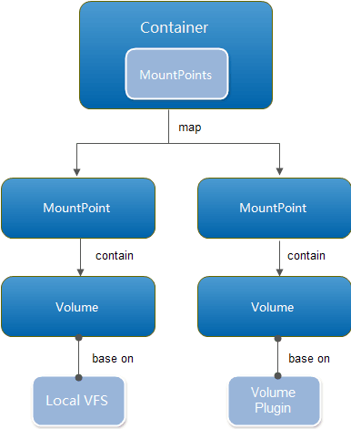
Docker存储方式
Container and Volume
Volume机制可以使容器访问存储都使用统一的接口（文件接口），对于容器中的进程来说Volume就是一个已挂载的目录，容器内进程使用该目录就与普通目录一样。
Volume是个interface，Docker实现两种Volume：
①基于主机文件系统。
②基于Volume Plugin。

Slide 8


目录
contents
Docker volume 命令
create Inspect ls prune rm

Slide 9
Docker volume 基本命令
Docker volume create
$ docker volume create hello
$ docker run -d -v hello:/world busybox ls /world
$ docker volume create --driver fake \
--opt tardis=blue \
--opt timey=wimey \
foo
$ docker volume create --driver local \
--opt type=tmpfs \
--opt device=tmpfs \
--opt o=size=100m,uid=1000 \
foo
$ docker volume create --driver local \
--opt type=nfs \
--opt o=addr=192.168.1.1,rw \
--opt device=:/path/to/dir \
foo
创建一个volume：
docker volume create [OPTIONS] [VOLUME]

Slide 10
Docker volume 基本命令
docker volume inspect
输出一个或多个volume的详细信息：docker volume inspect [OPTIONS] VOLUME [VOLUME...]
$ docker volume create
85bffb0677236974f93955d8ecc4df55ef5070117b0e53333cc1b443777be24d
$ docker volume inspect 85bffb0677236974f93955d8ecc4df55ef5070117b0e53333cc1b443777be24d [
{
"Name": "85bffb0677236974f93955d8ecc4df55ef5070117b0e53333cc1b443777be24d",
"Driver": "local",
"Mountpoint":"/var/lib/docker/volumes/85bffb0677236974f93955d8ecc4df55ef5070117b0e53333cc1b443777be24d/_data",
"Status": null
}
]
$ docker volume inspect --format ‘{{ .Mountpoint }}’ 85bffb067723697…53333cc1b443777be24d /var/lib/docker/volumes/85bffb0677236974f93955….117b0e53333cc1b443777be24d/_data

Slide 11
Docker volume 基本命令
Docker volume ls
List volumes:docker volume ls [OPTIONS]
$ docker volume ls -f driver=local
DRIVER VOLUME NAME
local rosemary
local tyler
$ docker volume create the-doctor --label is-timelord=yes
the-doctor
$ docker volume create daleks --label is-timelord=no
daleks
$ docker volume ls --format "{{.Name}}: {{.Driver}}"
vol1: local
vol2: local

Slide 12
Docker volume 基本命令
Docker volume prune
删除所有无用的volume：docker volume prune [OPTIONS]
$ docker volume prune
WARNING!
This will remove all volumes not used by at least one container. Are you sure you want to continue? [y/N] y
Deleted Volumes: 07c7bdf3e34ab76d921894c2b834f073721fccfbbcba792aa7648e3a7a664c2e my-named-vol
Total reclaimed space: 36 B

Slide 13
Docker volume 基本命令
Docker volume rm
docker volume rm [OPTIONS] VOLUME [VOLUME..]
$ docker volume rm hello
hello
注：remove one or more volume ,you cannot remove a volume that is in use by a container

Slide 14


目录
contents
Docker Volume Plugin
Docker Daemon对Volume的管理
Docker volume管理
Docker plugin实现原理

Slide 15
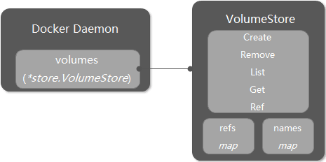
Docker volune plugin
Docker Daemon 对Volume的管理
Docker Daemon通过Volumes变量，就可以管理所有的Volume；
VolumeStore包含一组管理Volume的函数；
同时VolumeStore通过names和refs管理Container和Volume的关系;
names : key是Volume的name，value是实现Volume接口的结构对象。存储该Daemon内所有的Volume。
refs: key是Volume的name，value是string列表保存引用该Volume的Container ID。
Docker Daemon通过Volumes变量管理所有的Volume，提供如下命令：
create、inspect、ls、prune、rm

Slide 16
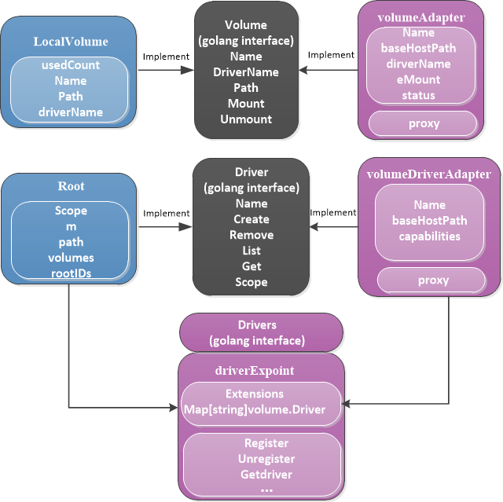
Docker volune plugin
docker volume 管理
所有提供给Docker使用的数据卷必须实现Volume接口，后端驱动需要实现Driver接口。Driver是对提供出去的Volume进行管理。
基于本地文件系统的Volume docker create(docker run )时，使用-v参数；
卷的根目录/var/lib/docker/volumes 便是driver。
适配Plugin的Volume
VolumeAdapter和VolumeDriverAdapter分别实现了接口Volume和Driver接口。
基于本地文件系统的Volume框架中，全局变量drivers保存了所有注册到Docker Daemon的Driver。

Slide 17
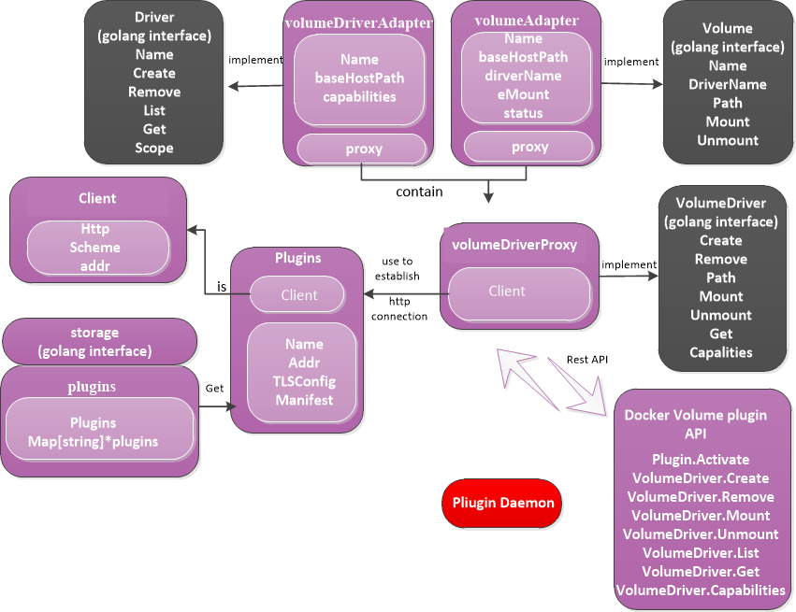
Docker volune plugin
Docker plugin实现原理
Notes:
① Docker Plugin机制 Docker针对Volume Plugin实现了两个适配类型Volume Driver Adapter和Volume Adapter。
VolumeDriverAdapter : 实现Driver接口，用于抽象各种Plugin的驱动，该类型可以适配所有符合规范的Volume Plugin，对Plugin进行管理。
Volume Adapter : 实现Volume接口，用于抽象所有Plugin提供的Volume，该类型可以适配所有符合规范的Volume Plugin提供的类型，对Volume进行管理。 通过抽象，对于Plugin和其提供的Volume，Docker Daemon结构和Container结构使用上述两个适配类型，对Plugin和Volume进行管理和使用。 上述两个类型都有一个Volume Driver Proxy结构变量proxy，用于与Plugin进行通信。Volume Driver Proxy结构实现了与plugin通信的接口volume Driver，提供Create、Remove、Path、Mount、Unmount、List、Get接口与通信。Volume Driver Proxy结构的client变量，使用这个变量与Plugin Daemon进行通信。client变量是Plugin结构中的Client变量是Client结构类型，包含了http.Client类型对象。 上图中左下方，Plugins结构类型的全局变量Storage保存所有被Docker Daemon发现的Plugin结构，Plugin结构代表外部插件.
② Docker Plugin的发现过程 Docker Daemon通过Unix域套接字与Plugin Daemon进行通信。所以Plugin需要让Docker Daemon知道Plugin的Unix域套接字文件的路径。
再执行命令：docker run ... -v volumename:/data --volume-driver=convoy 发现步骤： Docker Daemon首先会在/run/docker/plugins搜索对应的套接字文件，套接字文件名必须和Volume Driver名一致，如上述命令，便是搜索convoy.sock。 如果上一步搜索不到，则到/etc/docker/plugins和/usr/lib/docker/plugins两个目录搜索spec或json文件。文件中指定套接字文件的URL。如：unix:///var/run/convoy/convoy.sock 。 根据前面两步发现的Unix域套接字URL，构建Plugin对象，并将新建对象加入到全局变量storage的Plugins字段中。 ③ Docker Volume Plugin的使用 执行docker run命令时，指定参数--volume-driver=convoy。Docker Daemon会先从storage.plugins中寻找Plugin结构，如果没有找到，就发起②的发现流程。找到则直接使用Client构建volume Driver Proxy。 ④ Docker Daemon与Plugin Daemon通信的API 前面已经提到过，Docker Daemon和Plugin Daemon基于Unix域套接字，使用Restful API进行通信，

Slide 18
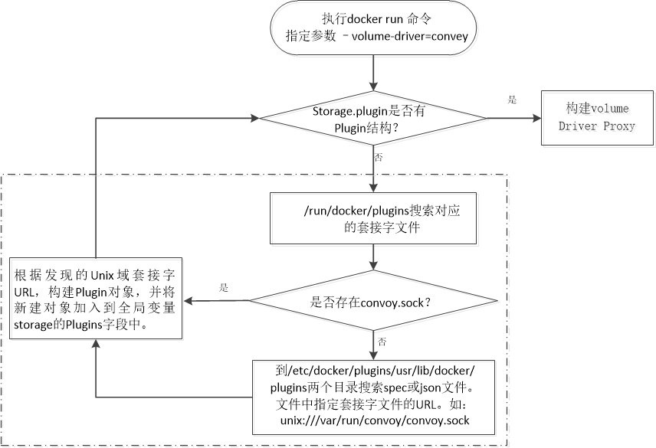
Docker volune plugin
Docker plugin实现原理
Plugin发现过程
Notes:
① Docker Plugin机制 Docker针对Volume Plugin实现了两个适配类型Volume Driver Adapter和Volume Adapter。
VolumeDriverAdapter : 实现Driver接口，用于抽象各种Plugin的驱动，该类型可以适配所有符合规范的Volume Plugin，对Plugin进行管理。
Volume Adapter : 实现Volume接口，用于抽象所有Plugin提供的Volume，该类型可以适配所有符合规范的Volume Plugin提供的类型，对Volume进行管理。 通过抽象，对于Plugin和其提供的Volume，Docker Daemon结构和Container结构使用上述两个适配类型，对Plugin和Volume进行管理和使用。 上述两个类型都有一个Volume Driver Proxy结构变量proxy，用于与Plugin进行通信。Volume Driver Proxy结构实现了与plugin通信的接口volume Driver，提供Create、Remove、Path、Mount、Unmount、List、Get接口与通信。Volume Driver Proxy结构的client变量，使用这个变量与Plugin Daemon进行通信。client变量是Plugin结构中的Client变量是Client结构类型，包含了http.Client类型对象。 上图中左下方，Plugins结构类型的全局变量Storage保存所有被Docker Daemon发现的Plugin结构，Plugin结构代表外部插件.
② Docker Plugin的发现过程 Docker Daemon通过Unix域套接字与Plugin Daemon进行通信。所以Plugin需要让Docker Daemon知道Plugin的Unix域套接字文件的路径。
再执行命令：docker run ... -v volumename:/data --volume-driver=convoy 发现步骤： Docker Daemon首先会在/run/docker/plugins搜索对应的套接字文件，套接字文件名必须和Volume Driver名一致，如上述命令，便是搜索convoy.sock。 如果上一步搜索不到，则到/etc/docker/plugins和/usr/lib/docker/plugins两个目录搜索spec或json文件。文件中指定套接字文件的URL。如：unix:///var/run/convoy/convoy.sock 。 根据前面两步发现的Unix域套接字URL，构建Plugin对象，并将新建对象加入到全局变量storage的Plugins字段中。 ③ Docker Volume Plugin的使用 执行docker run命令时，指定参数--volume-driver=convoy。Docker Daemon会先从storage.plugins中寻找Plugin结构，如果没有找到，就发起②的发现流程。找到则直接使用Client构建volume Driver Proxy。 ④ Docker Daemon与Plugin Daemon通信的API 前面已经提到过，Docker Daemon和Plugin Daemon基于Unix域套接字，使用Restful API进行通信，

Slide 19
Docker volune plugin
Docker Daemon与Plugin Daemon通信的API
Docker Daemon和Plugin Daemon基于Unix域套接字，使用Restful API进行通信
Notes:
Volume Driver Adapter : 实现Driver接口，用于抽象各种Plugin的驱动，该类型可以适配所有符合规范的Volume Plugin，对Plugin进行管理。
Volume Adapter : 实现Volume接口，用于抽象所有Plugin提供的Volume，该类型可以适配所有符合规范的Volume Plugin提供的类型，对Volume进行管理。 通过抽象，对于Plugin和其提供的Volume，Docker Daemon结构和Container结构使用上述两个适配类型，对Plugin和Volume进行管理和使用。
上述两个类型都有一个Volume Driver Proxy结构变量proxy，用于与Plugin进行通信。Volume Driver Proxy结构实现了与plugin通信的接口volume Driver，提供Create、Remove、Path、Mount、Unmount、List、Get接口与通信。Volume Driver Proxy结构的client变量，使用这个变量与Plugin Daemon进行通信。client变量是Plugin结构中的Client变量是Client结构类型，包含了http.Client类型对象。
，Plugins结构类型的全局变量Storage保存所有被Docker Daemon发现的Plugin结构，Plugin结构代表外部插件

Slide 20
我们的主要工作

Slide 21


目录
contents
Docker Volume命令内部实现过程

Slide 22
Docker volune命令实现
docker volume remove 实现

Slide 23
Docker volune命令实现
docker volume ls实现

Slide 24
谢谢观看

